Slide 1
মোহাম্মদ মফিজুল ইসলাম

Slide 2
মোহাম্মদ মফিজুল ইসলাম

Slide 3
পরিচিতি
মোহাম্মদ মফিজুল ইসলাম
সহকারী অধ্যাপক- দর্শন বিভাগ
দেবিদ্বার আলহাজ্ব জোবেদা খাতুন মহিলা কলেজ
দেবিদ্বার, কুমিল্লা।
মোবাইল-০১৮১৯৬০৯৫২২
E-mail: mafizuldmc@gmail.com
মোহাম্মদ মফিজুল ইসলাম

Slide 4
পাঠ পরিচিতি
যুক্তিবিদ্যা- 1ম পত্র।
অধ্যায়: ষষ্ঠ অধ্যায়
সহানুমান
সহানুমানের বৈশিষ্ট্য
মোহাম্মদ মফিজুল ইসলাম

Slide 5
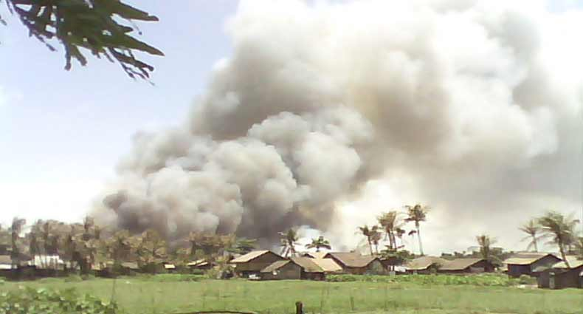
দূরে ধোঁয়া দেখে
মোহাম্মদ মফিজুল ইসলাম

Slide 6
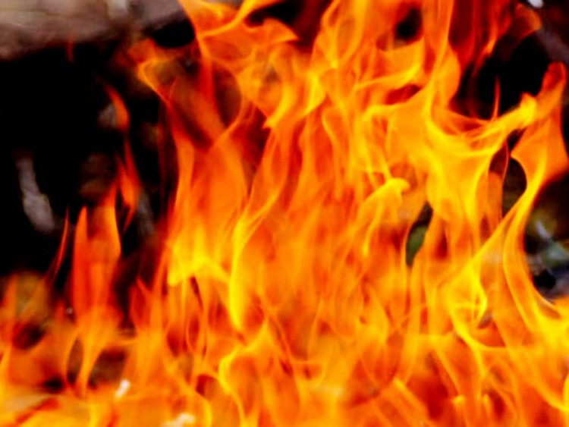
আগুনের ধারণাকে কী বলে?
মোহাম্মদ মফিজুল ইসলাম

Slide 7
অনুমান
মোহাম্মদ মফিজুল ইসলাম

Slide 8
অনুমান প্রধানত কত প্রকার ও কী কী
অবরোহ অনুমান
আরোহ অনুমান
মোহাম্মদ মফিজুল ইসলাম

Slide 9
অবরোহ অনুমান কত প্রকার ও কী কী
অমাধ্যম অনুমান
মাধ্যম অনুমান
মোহাম্মদ মফিজুল ইসলাম

Slide 10
মাধ্যম অনুমানের প্রাণ বা মূল হচ্ছে
সহানুমান অনুমান
ন্যায় অনুমান
মোহাম্মদ মফিজুল ইসলাম

Slide 11
পাঠ ঘোষণা
সহানুমান
শিরোনাম
মোহাম্মদ মফিজুল ইসলাম

Slide 12
শিখন ফল
এ পাঠ শেষে শিক্ষার্থীরা
সহানুমান সম্পর্কে বর্ণনা করতে পারবে।
সহানুমানের বৈশিষ্ট্য বর্ণনা করতে পারবে।
মোহাম্মদ মফিজুল ইসলাম

Slide 13
সহানুমান
যুক্তিবিদ্যার ইতিহাসে এরিস্টটল সর্বপ্রথম সহানুমান সম্পর্কিত আলোচনা করেন।

Slide 14
অনুমান
অবরোহ
আরোহ
অমাধ্যম
মাধ্যম
ন্যায়/সহানুমান

Slide 15
সহানুমানের সংজ্ঞা
যে মাধ্যম অবরোহ অনুমানে যুক্ত দুটি আশ্রয়বাক্য থেকে সিদ্ধান্ত অনিবার্যভাবে নিঃসৃত হয় তাকে সহানুমান বলে।

Slide 16
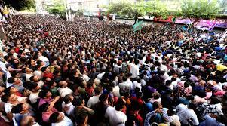
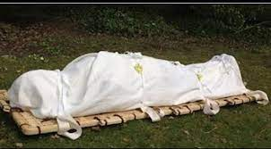
উদাহরণ
সকল মানুষ
হয়
মরণশীল
আশ্রয়বাক্য
শ্রাবন্তি
হয়
মানুষ
সিদ্ধান্ত
সুতরাং শ্রাবন্তি
হয়
মরণশীল

Slide 17
উদাহরণে দেখা যায় যে, বিধি সঙ্গতভাবে দুটি আশ্রয়বাক্য থেকে একটি সিদ্ধান্ত নিঃসৃত হয়েছে।

Slide 18
যে মাধ্যম অবরোহ অনুমানে যুক্ত দুটি আশ্রয়বাক্য থেকে সিদ্ধান্ত অনিবার্যভাবে নিঃসৃত হয় তাকে সহানুমান বলে।

Slide 19
সহানুমানের বৈশিষ্ট্য
বৈশিষ্ট্য নং -01
সহানুমানের সিদ্ধান্তটি সর্বদা দুটি আশ্রয়বাক্য থেকে অনুমিত হয়। কোন ক্ষেত্রেই সিদ্ধান্তটি পৃথক যে কোন একটি আশ্রয়বাক্য থেকে অনুমিত হবে না।

Slide 20
উদাহরণ
সকল মানুষ
হয়
মরণশীল
আশ্রয়বাক্য
সকল ছাত্রী
হয়
মানুষ
সিদ্ধান্ত
সুতরাং সকল ছাত্রী
হয়
মরণশীল

Slide 21
উপরোক্ত উদাহরণে দেখা যায় সিদ্ধান্তটি দুটি আশ্রয়বাক্য থেকে অনুমিত হয়েছে।

Slide 22
বৈশিষ্ট্য নং -02
সহানুমানের সিদ্ধান্তটি কখনও আশ্রয়বাক্য থেকে বেশি ব্যাপক হতে পারবে না। কারণ সহানুমান যেহেতু অবরোহ অনুমান তাই এই অনুমানে সার্বিক থেকে বিশেষে, বেশি থেকে কমে গমণ করা হয়।

Slide 23
উদাহরণ
সকল ফুল
হয়
সুন্দর
আশ্রয়বাক্য
গোলাপ
হয়
ফুল
সিদ্ধান্ত
সুতরাং গোলাপ
হয়
সুন্দর

Slide 24
সকল ফুল
গোলাপ
আশ্রয়বাক্য
সিদ্ধান্ত
সিদ্ধান্ত ‘গোলাপ হয় সুন্দর’ আশ্রয় বাক্য ‘সকল ফুল হয় সুন্দর’ থেকে কম ব্যাপক।

Slide 25
সহানুমানের সিদ্ধান্তটি কখনও আশ্রয়বাক্য থেকে বেশি ব্যাপক হতে পারবে না।

Slide 26
বৈশিষ্ট্য নং -03
সহানুমানের সিদ্ধান্তটি আশ্রয়বাক্য থেকে অনিবার্যরূপে নিঃসৃত হয়। যে কোন দুটি আশ্রয়বাক্য থেকেই সিদ্ধান্ত নিঃসৃত হয় না। শুধুমাত্র বা কেবলমাত্র যে আশ্রয়বাক্যগুলোর মধ্যে একটি পারস্পরিক সম্পর্ক বিদ্যমান থাকে, সেগুলো থেকেই অনিবার্য সম্পর্ক নিঃসৃত হয়।

Slide 27
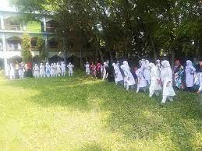
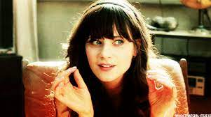
উদাহরণ
কলেজের ছাত্রীরা
হয়
বুদ্ধিমতি
আশ্রয়বাক্য
কুলছুম
হয়
কলেজের ছাত্রী
সিদ্ধান্ত
সুতরাং কুলছুম
হয়
বুদ্ধিমতি

Slide 28
কুলছুম হয় বুদ্ধিমতি
সিদ্ধান্ত ‘কুলসুম হয় বুদ্ধিমতি’ আশ্রয় বাক্যগুলো থেকে অনিবার্যরূপে নিঃসৃত হয়েছে

Slide 29
আবার
কলেজের ছাত্রীরা
হয়
বুদ্ধিমতি
আশ্রয়বাক্য
সকল ফুল
হয়
সুন্দর
সিদ্ধান্ত
সুতরাং -----------------

Slide 30
উপরোক্ত উদাহরণে আশ্রয়বাক্যগুলোর মধ্যে কোন সম্পর্ক নেই বলে সিদ্ধান্ত অনিবার্যরূপে নিঃসৃত হয় নাই।

Slide 31
বৈশিষ্ট্য নং -03
সহানুমানের সিদ্ধান্তটি আশ্রয়বাক্য থেকে অনিবার্যরূপে নিঃসৃত হয়।

Slide 32
বৈশিষ্ট্য নং -04
সহানুমানের আশ্রয়বাক্যগুলো বাস্তবে সত্য হলে সিদ্ধান্ত বাস্তবে সত্য হবে। আর যদি আশ্রয়বাক্য বাস্তবে সত্য না হয় সিদ্ধান্ত বাস্তবে সত্য হবে না। তবে সহানুমানের আশ্রয়বাক্যগুলোকে সবসময় সত্য বলে ধরে নেওয়া হয়। শুধুমাত্র নিয়মগুলো অনুসরণ করলেই যুক্তিটি বৈধ হবে।

Slide 33
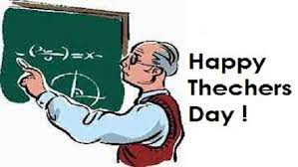
উদাহরণ
সকল মানুষ
হয়
মরণশীল
আশ্রয়বাক্য
শিক্ষক
হয়
মানুষ
সিদ্ধান্ত
সুতরাং শিক্ষক
হয়
মরণশীল

Slide 34
উদাহরণে আশ্রয়বাক্যগুলো বাস্তবে সত্য বলে সিদ্ধান্তও বাস্তবে সত্য হবে।

Slide 35
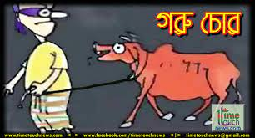
আবার
সকল মানুষ
হয়
সত্যবাদী
আশ্রয়বাক্য
সকল গরু চোর
হয়
মানুষ
সিদ্ধান্ত
সুতরাং গরু চোর
হয়
সত্যবাদী

Slide 36
উদাহরণে আশ্রয়বাক্য বাস্তবে সত্য নয় বলে সিদ্ধান্ত বাস্তবে সত্য নয়। তবে নিয়ম অনুসরণ সিদ্ধান্তটি স্থাপিত হয়েছে বলে সিদ্ধান্তটি বৈধ।

Slide 37
বৈশিষ্ট্য নং -04
সহানুমানের আশ্রয়বাক্যগুলো বাস্তবে সত্য হলে সিদ্ধান্ত বাস্তবে সত্য হবে। আর যদি আশ্রয়বাক্য বাস্তবে সত্য না হয় সিদ্ধান্ত বাস্তবে সত্য হবে না।

Slide 38
বৈশিষ্ট্য নং -05
সহানুমানের আশ্রয়বাক্য দুটিতে একটি ‘সাধারণ পদ’ বর্তমান থাকে। এই ‘সাধারণ পদটি’ আশ্রয়বাক্য দুটির মধ্যে যোগসূত্র স্থাপন করে।

Slide 39
উদাহরণ
ফুল
সকল ফুল
হয়
সুন্দর
আশ্রয়বাক্য
গোলাপ
হয়
ফুল
সিদ্ধান্ত
সুতরাং গোলাপ
হয়
সুন্দর

Slide 40
ফুল
সকল ফুল
হয়
সুন্দর
আশ্রয়বাক্য
গোলাপ
হয়
ফুল
সিদ্ধান্ত
সুতরাং গোলাপ
হয়
সুন্দর

Slide 41
উপরোক্ত আশ্রয়বাক্য দুটিতে সাধারণ পদ হলো ‘ফুল’। এই পদটি উভয়ই আশ্রয়বাকেই আছে।

Slide 42
উদাহরণ
মানুষ
সকল মানুষ
হয়
মরণশীল
আশ্রয়বাক্য
শ্রাবন্তি
হয়
মানুষ
সিদ্ধান্ত
সুতরাং শ্রাবন্তি
হয়
মরণশীল

Slide 43
সকল মানুষ
হয়
মরণশীল
আশ্রয়বাক্য
শ্রাবন্তি
হয়
মানুষ
সিদ্ধান্ত
সুতরাং শ্রাবন্তি
হয়
মরণশীল

Slide 44
উপরোক্ত আশ্রয়বাক্য দুটিতে সাধারণ পদ হলো ‘মানুষ’। এই পদটি উভয়ই আশ্রয়বাকেই আছে।

Slide 45
বৈশিষ্ট্য নং -05
সহানুমানের আশ্রয়বাক্য দুটিতে একটি ‘সাধারণ পদ’ বর্তমান থাকে। এই ‘সাধারণ পদটি’ আশ্রয়বাক্য দুটির মধ্যে যোগসূত্র স্থাপন করে।

Slide 46
এক নজরে সহানুমানের বৈশিষ্ট্য সমূহ
01। সহানুমানের সিদ্ধান্তটি সর্বদা দুটি আশ্রয়বাক্য থেকে অনুমিত হয়।
02। সহানুমানের সিদ্ধান্তটি কখনও আশ্রয়বাক্য থেকে বেশি ব্যাপক হতে পারবে না।

Slide 47
03। সহানুমানের সিদ্ধান্তটি আশ্রয়বাক্য থেকে অনিবার্যরূপে নিঃসৃত হয়।
04। সহানুমানের আশ্রয়বাক্যগুলো বাস্তবে সত্য হলে সিদ্ধান্ত বাস্তবে সত্য হবে।
05। সহানুমানের আশ্রয়বাক্য দুটিতে একটি ‘সাধারণ পদ’ বর্তমান থাকে।

Slide 48
মূল্যায়ন
01। অনুমান কত প্রকার
02। সহানুমান সম্পর্কে সর্বপ্রথম কে আলোচনা করেন?
03। সহানুমানে কয়টি আশ্রয়বাক্য থাকে?
04। সহানুমানে আশ্রয়বাক্যের সাথে সিদ্ধান্তের সম্পর্ক কেমন?

Slide 49
evwoi KvR
01| সহানুমান বলতে কী বোঝ? সহানুমানের বৈশিষ্ট্য উল্লেখ কর।

Slide 50
ধন্যবাদ

